Slide 1
찬양

Slide 2
우리들의 고백
우리 마음에 새겨진
하나님의 따뜻한 사랑
우리 마음 모두 모아 고백합니다

Slide 3
하나님 사랑합니다
하나님 예배합니다
하나님만 사랑합니다
하나님만 예배합니다

Slide 4
암송말씀
너희는 세상의 빛이라
산 위에 있는 동네가
숨겨지지 못할 것이요
마태복음 5장 14절 말씀

Slide 5
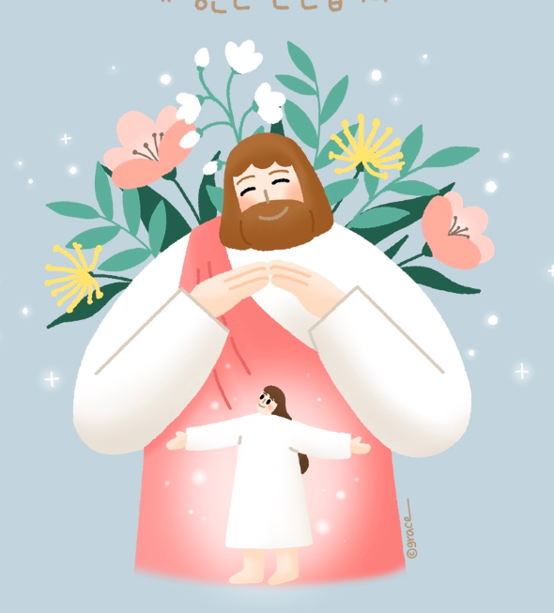
예수님만 믿으면
없어요 없어요 다른 길은 없어요
천국가는 다른 길은 없어요
있어요 있어요
오직 한 길 있어요
예수님만 믿으세요 아멘!

Slide 6
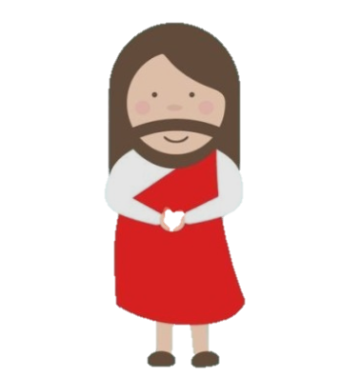
눈눈눈 성경보고요
눈눈눈 성경보고요 코코코 숨을 쉬고요
입입입 찬송부르고 귀귀귀 말씀 들어요
머리 머리 머리 예수님생각
가슴 가슴 가슴 예수님사랑
손손손 봉사하구요
발발발 교회 가지요

Slide 7
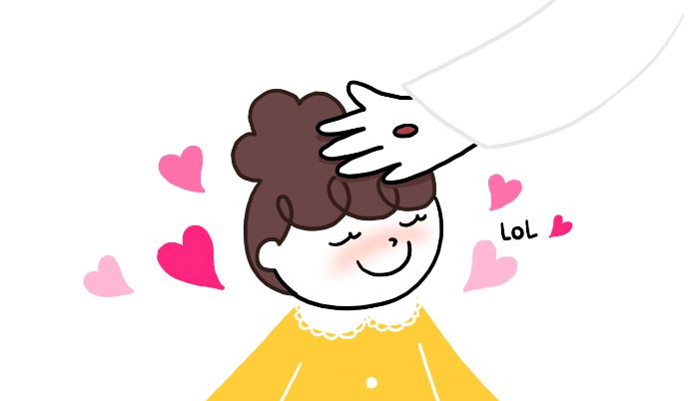
믿음으로 자라는 어린이
나는 믿음으로 자라는 쑥쑥 어린이
믿음 안에서 쑥! 쑥! 자라는 어린이
하나님 말씀 먹고 쑥쑥
하나님 말씀 먹고 쑥쑥
씩씩하게 자라는 하나님 어린이

Slide 8
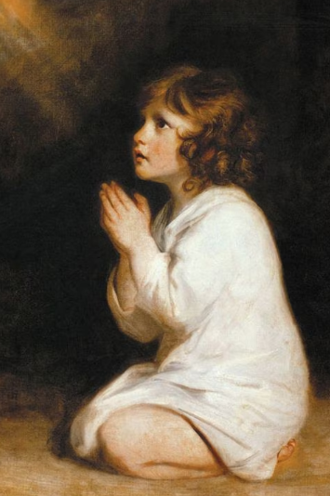
어린 사무엘
어린 사무엘 교회 갔어요
나도 할래요 나도 할래요
어린 사무엘 심부름 했죠
나도 할래요 나도 할래요

Slide 9
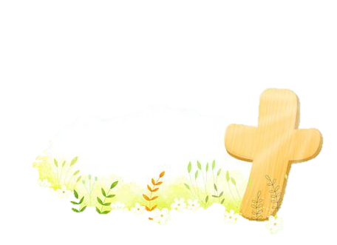
어린 사무엘 기도 했어요
나도 할래요 나도 할래요
어린 사무엘 찬송 했어요
나도 할래요 나도 할래요

Slide 10
어린 사무엘 감사했어요
나도 할래요 나도 할래요
어린 사무엘 예배 드렸죠

Slide 11
사순절의 시간
예수님의 사랑 기억하는 시간
예수님의 마음을 바라보는 시간

Slide 12
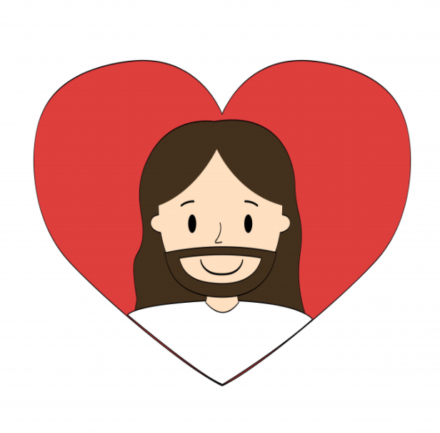
예수님의 말씀을 생각하는 우리
예수님의 모습을 닮아가는 우리

Slide 13
예배

Slide 16
사도신경
전능하사 천지를 만드신
하나님 아버지를 내가 믿사오며,
그 외아들 우리 주
예수 그리스도를 믿사오니,

Slide 17
사도신경
이는 성령으로 잉태하사
동정녀 마리아에게 나시고,
본디오 빌라도에게 고난을 받으사,
십자가에 못박혀 죽으시고,
장사한 지 사흘 만에 죽은 자
가운데서 다시 살아나시며,

Slide 18
사도신경
하늘에 오르사,
전능하신 하나님 우편에 앉아
계시다가, 저리로서 산 자와
죽은 자를 심판하러 오시리라.

Slide 19
사도신경
성령을 믿사오며, 거룩한 공회와,
성도가 서로 교통하는 것과,
죄를 사하여 주시는 것과,
몸이 다시 사는 것과,
영원히 사는 것을 믿사옵나이다.
아멘

Slide 20
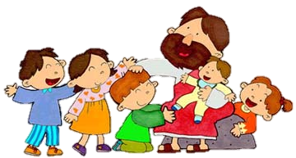
손 손 손 예쁜 손은 어떤 어떤 손일까?
손 손 손 예쁜 손은 어떤 어떤 손일까? 하나님께 두 손모아 기도하는 손 친구에게 맛있는것 나눠주는 손

Slide 21
입 입 입 예쁜 입은 어떤 어떤 입일까? 입 입 입 예쁜 입은 어떤 어떤 입일까? 하나님께 기쁘게 찬양하는 입 울고있는 친구를 달래주는 입

Slide 22
발 발 발 예쁜 발은 어떤 어떤 발일까? 발 발 발 예쁜 발은 어떤 어떤 발일까? 하나님께 예배하러 교회가는 발 믿음 없는 친구를 전도하는 발

Slide 23
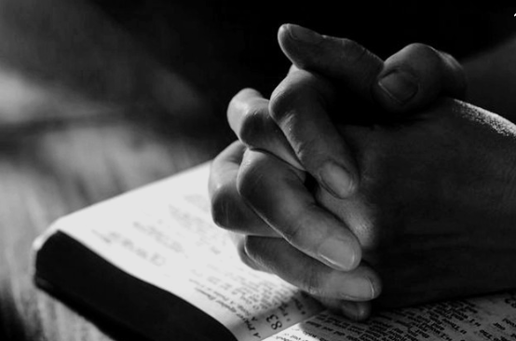
대표기도

Slide 24
말씀속으로
좋아 좋아 좋아 좋아 하나님 말씀
신나 신나 신나 신나 말씀 듣는 것
하나님 말씀 들려주세요
말씀 속으로 슝~! 말씀 속으로 슝~~!

Slide 25
말씀

Slide 26
헌금 시간

Slide 27
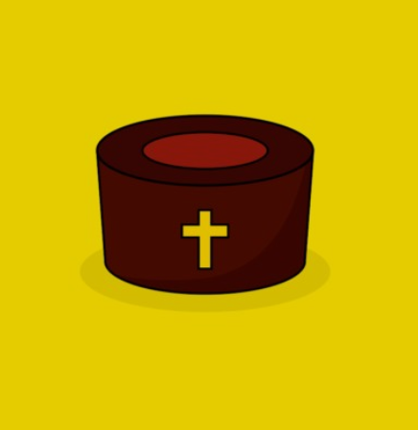
동전 하나 동전 둘
칠일 동안 모아서
하나님께 드려요
기쁨으로 드려요

Slide 28
먹고 싶고 갖고 싶은
욕심도 있지만
예쁜 마음 정성모아
하나님께 드려요

Slide 29
헌금 기도

Slide 30
광고

Slide 31
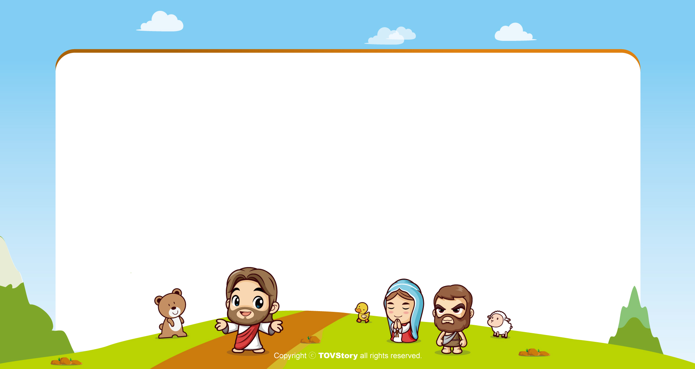
주기도문
하늘에 계신 우리 아버지여,
이름이 거룩히 여김을 받으시오며,
나라가 임하시오며,
뜻이 하늘에서 이루어진 것같이
땅에서도 이루어 지이다.

Slide 32
주기도문
오늘 우리에게 일용할 양식을 주시옵고,
우리가 우리에게 죄 지은 자를
사하여 준 것같이
우리 죄를 사하여 주시옵고,

Slide 33
주기도문
우리를 시험에 들게 하지 마시옵고,
다만 악에서 구하시옵소서.
나라와 권세와 영광이 아버지께
영원히 있사옵나이다.
아멘.

Slide 34
감사합니다.

